Slide 1

テーマ１３ フィッシング詐欺
とてもお得だけど
本当に大丈夫かな？
フィッシング
詐欺
岐阜県教育委員会 学校安全課

Slide 2
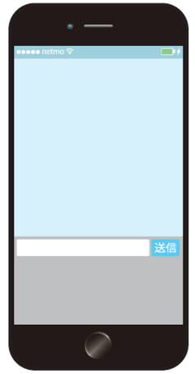



①フィッシング詐欺
ネットで買い物をしようと検索していると…
家にいることが多くなって、体を動かしていないな～。
なんか安い自転車ないかな～。
あった！これカッコイイ！
しかも、こんなに安くなってる！！
外国製限定自転車
１０万円→１万円
最大９０％オフ！
在庫一掃セール
岐阜県教育委員会 学校安全課

Slide 3

②フィッシング詐欺
ネットで買い物をしようと検索していると…
はやくしないと売り切れちゃう。
注文するにはここをクリックすればいいんだな。
１０万円→１万円
最大９０％オフ！
在庫一掃セール
数に限りがございます
お急ぎください
ご注文はここをクリック
岐阜県教育委員会 学校安全課

Slide 4

③フィッシング詐欺
専用アプリのインストールを促す画面が…
はやくしないと売り切れちゃう。
このアプリがないと買い物できないのか～。
面倒だけど、ダウンロードしよう！
在庫一掃セール
専用アプリ
当社の在庫一掃セールでご購入されたい場合は、専用アプリのインストールが必要です。
ダウンロード
岐阜県教育委員会 学校安全課

Slide 5
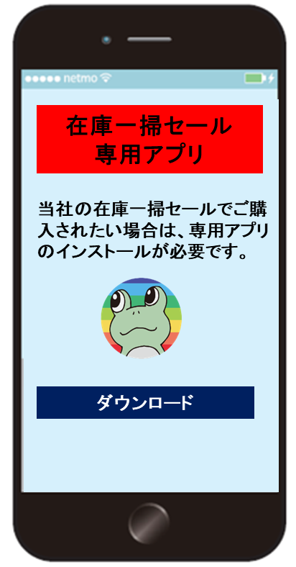



④フィッシング詐欺
アプリをダウンロードしようとしたところ…
え～！
そうだったの～。
クリックする前だったから助かったよ～
危ない！そのアプリ！
フィッシング詐欺の
入口かもしれないよ！
岐阜県教育委員会 学校安全課

Slide 6
⑤考えてみよう！
Ｑ．１
フィッシング詐欺について、どのような手法があると思いますか？
どんな手法があるのか考えてみましょう。
岐阜県教育委員会 学校安全課

Slide 7
⑤フィッシング詐欺の手法例
１．Ｅメール
銀行やクレジット会社を装ったＥメールを送り、本物と同じようなサイトに誘導し、クレジットカード番号やセキュリティコードを入力させる。
２．ＳＭＳ
宅配業者から不在通知のＳＭＳが届き、記載されているＵＲＬをクリックさせ、不正なサイトへ誘導し、個人情報等を抜き取る。
岐阜県教育委員会 学校安全課

Slide 8
⑤フィッシング詐欺の手法例
３．不正アプリ
ウェブサイトに格安な商品の広告を掲載することで興味をもたせ、支払い時に不正なアプリのインストールを誘導し、クレジットカードなどの情報を入力させる。
代金の支払いをしても、商品が届かないという事例が多いようです。
岐阜県教育委員会 学校安全課

Slide 9
⑥考えてみよう！
Ｑ．２
フィッシング詐欺のトラブルに巻き込まれないようにするためには、どうすることが必要だと思いますか？
対策方法を考えてみよう。
岐阜県教育委員会 学校安全課

Slide 10
⑦トラブルに巻き込まれないために その１
１．アプリは、正規の配信サイトを利用しよう
本物と見分けがつかない不正なサイトで、不正なアプリのインストールが求められるケースが増えています。不正なアプリをインストールすると、カード番号等の情報が抜き取られ、不正な購買や決済につながるため、アプリは正規の配信サイトでインストールしましょう。
２．不安を煽るような内容のメッセージに注意しよう
高額請求やウイルス感染など不安を煽るような内容の場合は、慌ててリンク先やＵＲＬをクリックせず、先生や保護者に相談しましょう。
岐阜県教育委員会 学校安全課

Slide 11
⑧トラブルに巻き込まれないために その２
３．セキュリティソフトを導入しよう
セキュリティソフトの多くは、フィッシング詐欺を目的としたメールを除外するフィルタリング機能を備えています。フィッシングサイトと疑われるサイトへアクセスしようとするとブロックする機能もあるようです。
４．メールなどの送信元を確認しよう
ＳＭＳやメールが送られてきたら、メールの送信元を落ち着いて確認し、先生や保護者に相談しましょう。
岐阜県教育委員会 学校安全課

